Slide 1


学业朋辈课堂 C++
Nanjing University of Science and Technology
祝梓恒

Slide 2

致理书院
第二部分
C++基础知识

Slide 3
致理书院
基本数据类型——书P23
运算符优先级顺序——书P45
定义标识符的易错点：
1. 不能以数字开头：标识符可以包含字母（a-z, A-Z）、数字（0-9）、下 划线（_），但第一个字符必须是字母或下划线
2. 不能包含非法字符：标识符中不能包含空格、运算符（+,-,*,/）、特殊 符号（@,#,$,%等）
3. 不能使用C++关键字：标识符的名称不能与C++语言的关键字（如int,if, for,class,public,return等）完全相同
C++关键字——书P25（没必要特地记，知道自己平时用的即可）

Slide 4
致理书院
其他常考点：
除法运算符“\”：结果的数据类型与除数、被除数相同。
例如：5/2=2（除数与被除数均为整型） 5.0/2=2.5
科学计数法：赋值时使用科学计数法表示时，指数部分必须是整数
表达式运算顺序

Slide 5
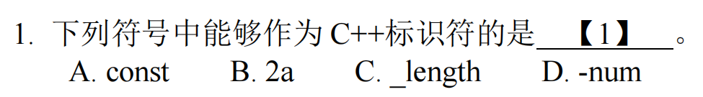
致理书院
例题：
C
C
B

Slide 6
致理书院
C
B
C

Slide 7
致理书院
第一部分
C++基础流程结构

Slide 8
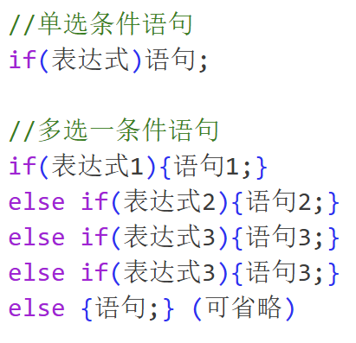
致理书院
if语句
注意点：
1.表达式可以是任意符合C++语法规则的表达式，if的判断实质是对表达式值的判断
2.多选一，顾名思义就是只选择执行一个语句，在执行完一个语句之后就会跳出选择

Slide 9
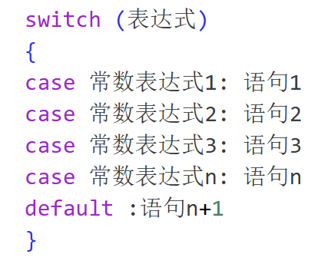
致理书院
switch语句
注意点：
该语句执行过程是先计算表达式的值
将该值与case后面的常数表达式进行比较若两者相等
就从此处进入case后面的语句执行，并依次执行之后的每个case后的表达式（不再进行case的判断）。
当然如果想实现选择功能（只执行该case对应的语句）只需在每个语句后加“break;”即可
当程序运行到break则会跳出switch语句。

Slide 10
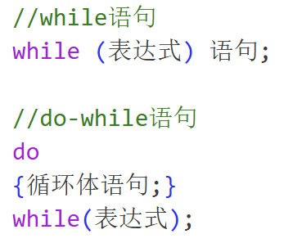
致理书院
while语句
注意点：
while语句先判断循环条件后执行循环体，循环体可能一次都不执行。
循环体内应含有使循环趋于结束的成分，小心死循环。

Slide 11
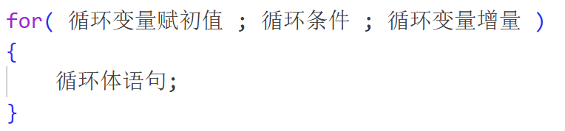
致理书院
for语句
注意点：
for后的三个表达式都是可选择项，可缺省，但是‘;’不能缺省。

Slide 12

致理书院
条件运算符？：
break、continue语句
break (中断/跳出): 彻底终止整个循环。程序会跳出循环体，继续执行循环后面的代码。就像是“直接下班回家，不再工作”。
continue (继续/跳过): 仅跳过本次循环中剩余的语句，直接进入下一次循环的条件判断。就像是“跳过当前这一个任务，马上开始下一个任务”。

Slide 13
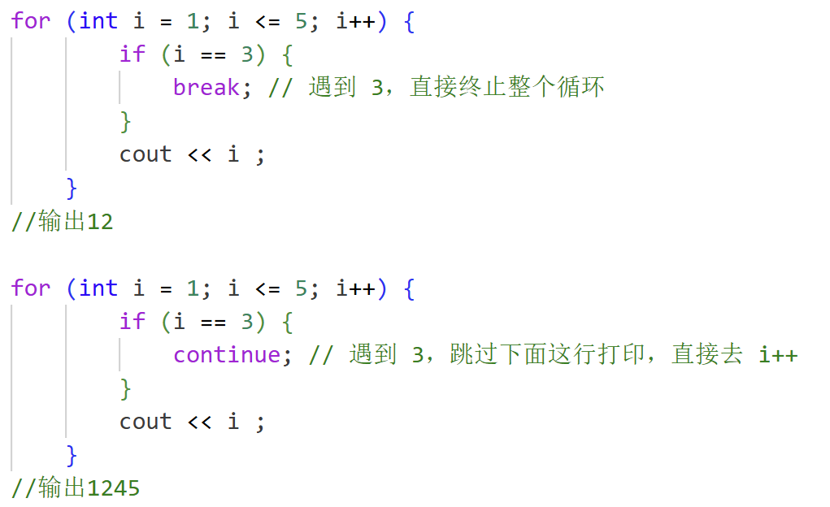
致理书院

Slide 14
致理书院
第三部分
函数、宏定义

Slide 15
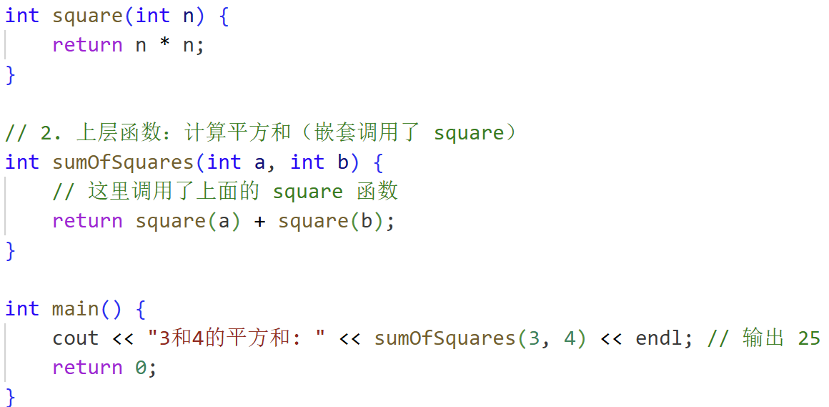
致理书院
函数的嵌套调用
C++ 不允许在函数内部定义另一个函数，但允许在函数内部调用另一个函数。

Slide 16
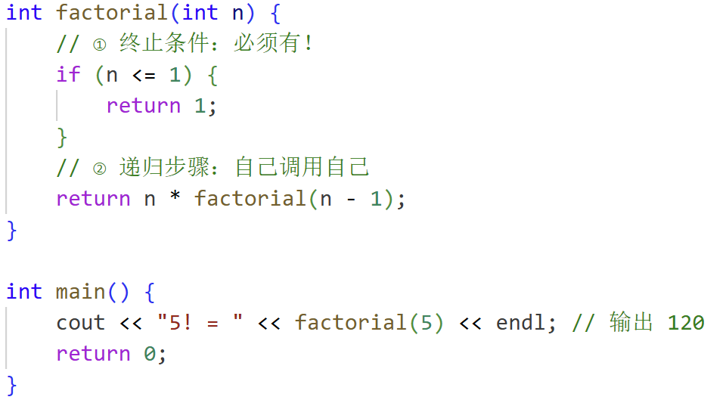
致理书院
函数的递归调用
函数自己调用自己。特别适合解决具有重复子结构的问题
注意：必须有一个明确的终止条件（基准情况），否则会导致无限循环

Slide 17
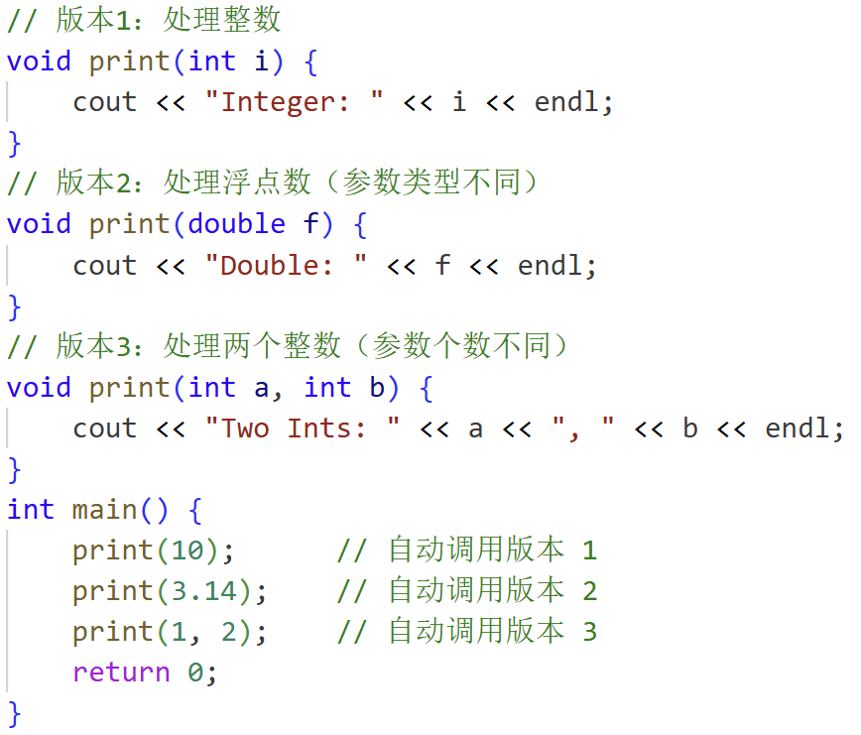
致理书院
函数重载
在同一个作用域内，可以定义多个同名函数，只要它们的参数列表不同
让同一个函数名可以处理多种类型的数据，提高代码可读性

Slide 18
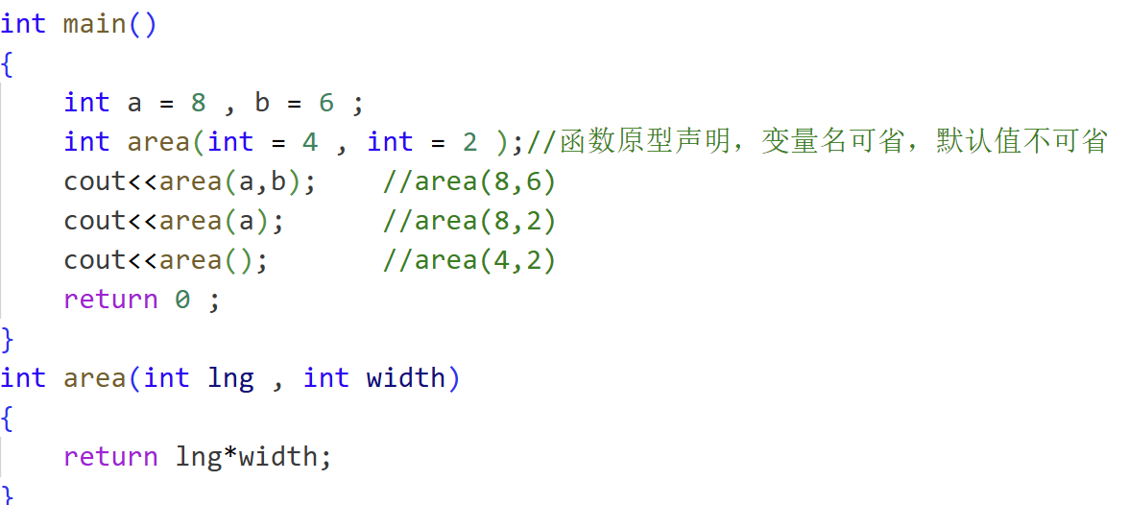
致理书院
带有默认参数的函数
在声明函数时，可以给参数指定一个默认值。如果调用时省略了该实参，编译器就会自动使用默认值。
注意：默认参数必须从右向左依次定义。也就是说，如果某个参数有了默认值，它右边的所有参数都必须有默认值
函数声明时，变量名可省，但默认值不可省

Slide 19
致理书院
局部、全局变量
当局部变量和全局变量名字一样时，C++ 遵循“就近原则”。
规则：在函数内部，同名的局部变量权重大于全局变量。全局变量会被暂时“隐藏”。
如何破解：如果非要在函数里找回那个全局变量，需使用 作用域解析运算符 ::。
全局变量默认初始化值为0
局部变量默认初始化值随机
生命周期：
全局变量：程序开始时创建，程序结束时销毁
局部变量：函数执行时创建，函数运行结束销毁

Slide 20
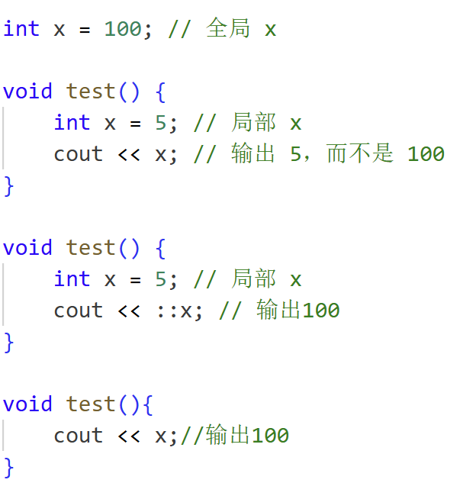
致理书院
局部、全局变量
使用作用域解析运算符 ::，写成 ::x 就可以访问全局变量了

Slide 21
致理书院
static
初始化只有一次：这行代码只在第一次调用时执行，后面都会直接跳过。
作用域没变： 虽然它活着，但它依然是局部变量。出了 函数的大括号，仍然无法访问的。
修饰全局变量时（高级）： 如果在文件顶部的全局变量前加 static，它的含义变为“仅本文件可见”。其他文件即使想用 extern 也借不到。这常用于隐藏模块内部的私有数据
extern
当程序变大，代码分成了多个 .cpp 文件时，如果我们想在 File B 中使用 File A 定义的一个全局变量，就需要用到 extern。
它的意思是告诉编译器：“这个变量是在别的地方定义的，你先让我编译通过，链接的时候再去把它找出来。

Slide 22
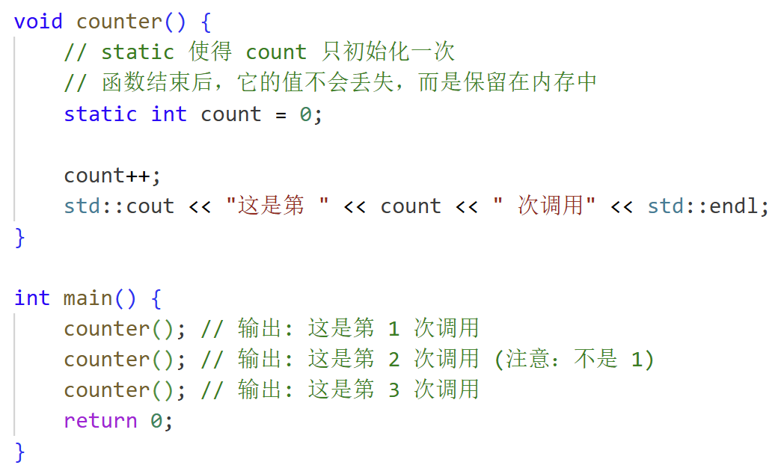
致理书院
static

Slide 23
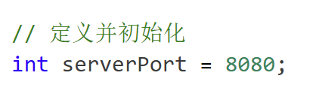
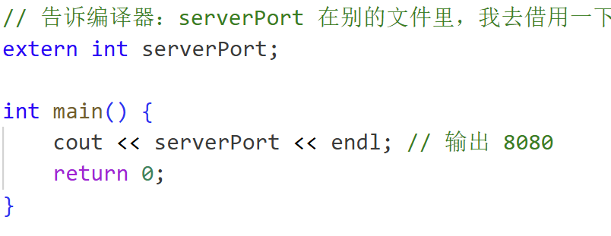
致理书院
extern
global.cpp
main.cpp

Slide 24
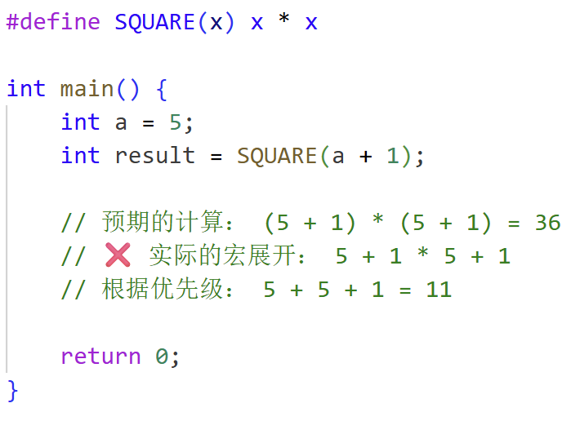
致理书院
宏定义
宏只是简单的文本替换
发生在编译之前的预处理阶段。预处理器就像一个只会“查找和替换”的打字员，把它定义的代码原封不动地贴过去。
易错点：

Slide 25
致理书院
第四部分
数组

Slide 26
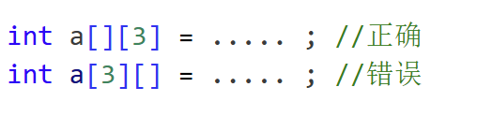
致理书院
一维数组
在内存中连续排列的一组相同类型的数据
二维数组
易错点：
初始化： 可以省略行，但绝不能省略列。编译器必须知道一行有多宽，才能切分数据。
字符数组
专门用来存储字符串的 char 类型数组。
必须以空字符 '\0' (ASCII 0) 结尾。

Slide 27
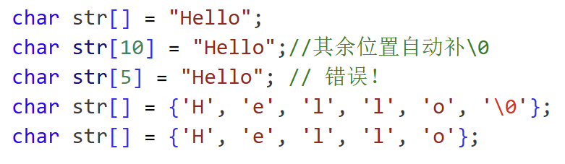
致理书院
字符数组的各种初始化方式
区别：
在“”中，不定义数组的长度，其余位置会自动补0
在{}中，不定义数组长度，则停止
在上面的例子中，
第三个在编译期间报错
第五个不报错，但是在Hello后并没有补0，这意味这在输出这个字符数组时无法实现遇到\0自动停止，后面会跟一些奇怪的符号

Slide 28
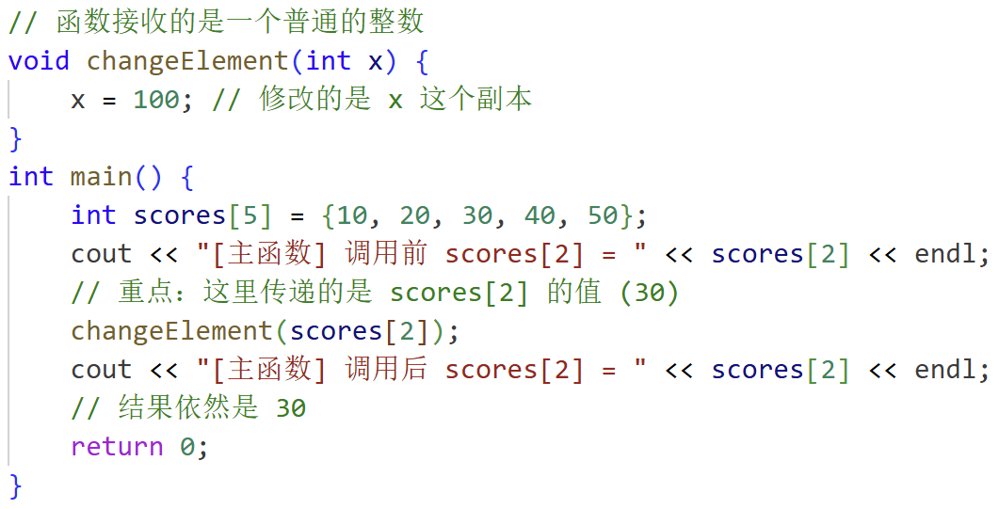
致理书院
数组元素作为函数的实参
本质： 值传递 (Pass by Value) 当你把 a[2] 传给函数时，实际上只是把这个元素里存的数值复制了一份给函数。函数内部怎么改，都不会影响外面的数组。

Slide 29
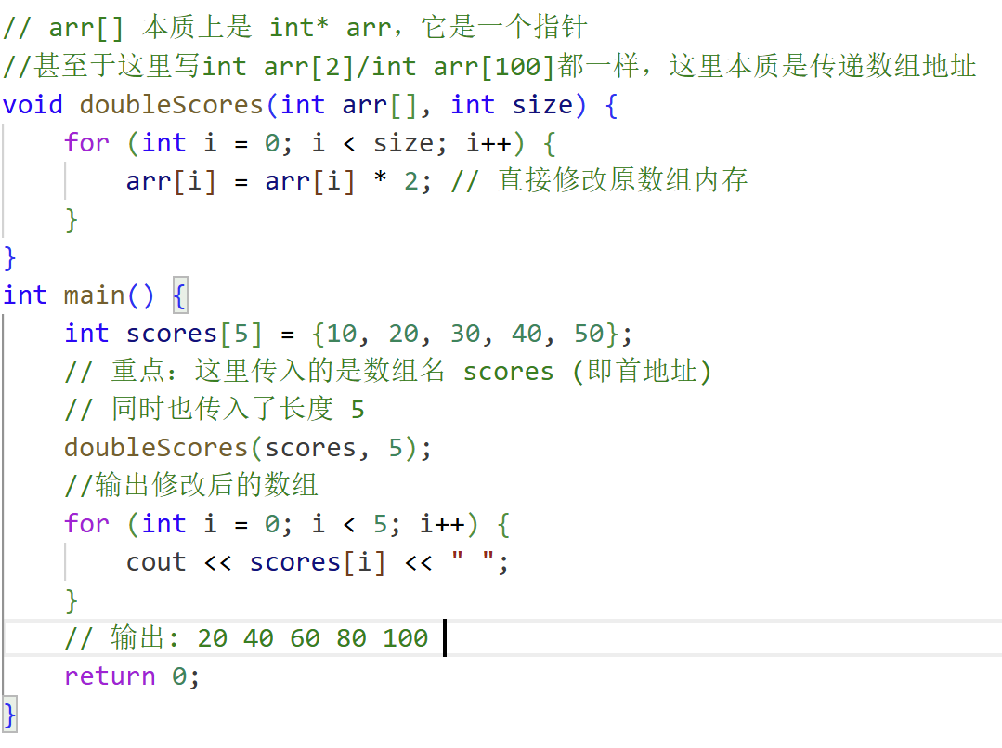
致理书院
数组名作为函数的实参
(由于书上的顺序，我把这节内容放在这里，不过我推荐学完指针再来看会更好)

Slide 30
致理书院
数组元素作为函数的实参
本质： 值传递 (Pass by Value) 当你把 a[2] 传给函数时，实际上只是把这个元素里存的数值复制了一份给函数。函数内部怎么改，都不会影响外面的数组。

Slide 31
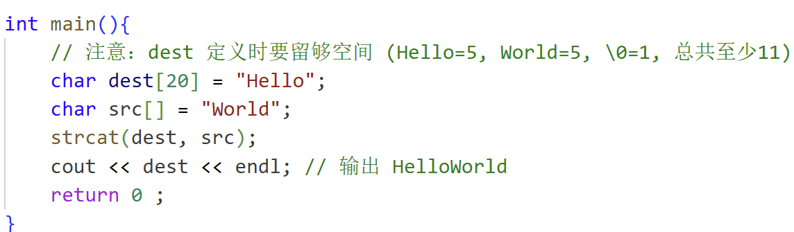
致理书院
strcat字符连接函数
找到前一个数组\0的位置，然后补上

Slide 32
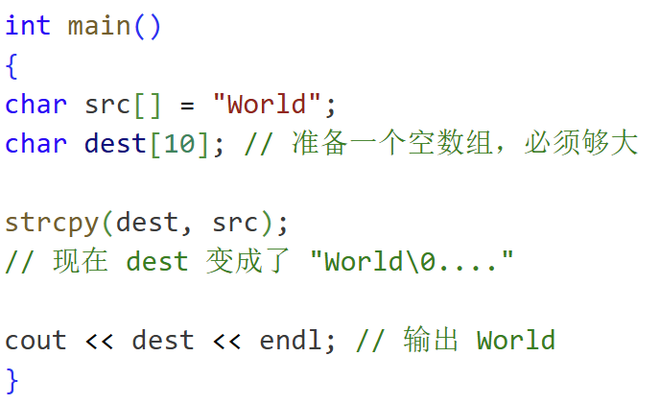
致理书院
strcpy字符串复制函数
注意：将str2复制到str1中时，要保证str1的长度大于str2

Slide 33
致理书院
strlen
测量字符串的有效长度，不包含\0
strcmp
比较两个字符串的内容（逐个字符比较 ASCII 码）
相同是两个字符串对应的字符的第一个不同的ASCII码的差值
strlwr
大写字母变小写字母
strupr
小写字母变大写字母

Slide 34
致理书院
第五部分
指针

Slide 35
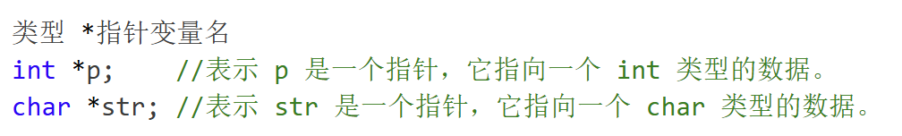
致理书院
指针(易混乱，绕)
指针变量也是变量，但它里面存的不是“数值”，而是另一个变量的内存地址。
普通变量 (int a = 10)： 这是一个房间。房间号是系统分配的（地址），房间里坐着一个人叫“10”（数值）。
指针变量 (int *p = &a)： 这是一张写着房间号的纸条。纸条上写着 a 的房间号。我们拿着这张纸条，就能找到那个房间，进而找到里面的人。

Slide 36
致理书院
两个核心运算符：
& (取地址符):
作用：获取变量的房间号。
用法：&a 得到变量 a 的地址。
* (解引用符):
作用：拿着地址去找人（访问目标内存）。
用法：*p 表示“访问 p 所指向的那个变量”。

Slide 37
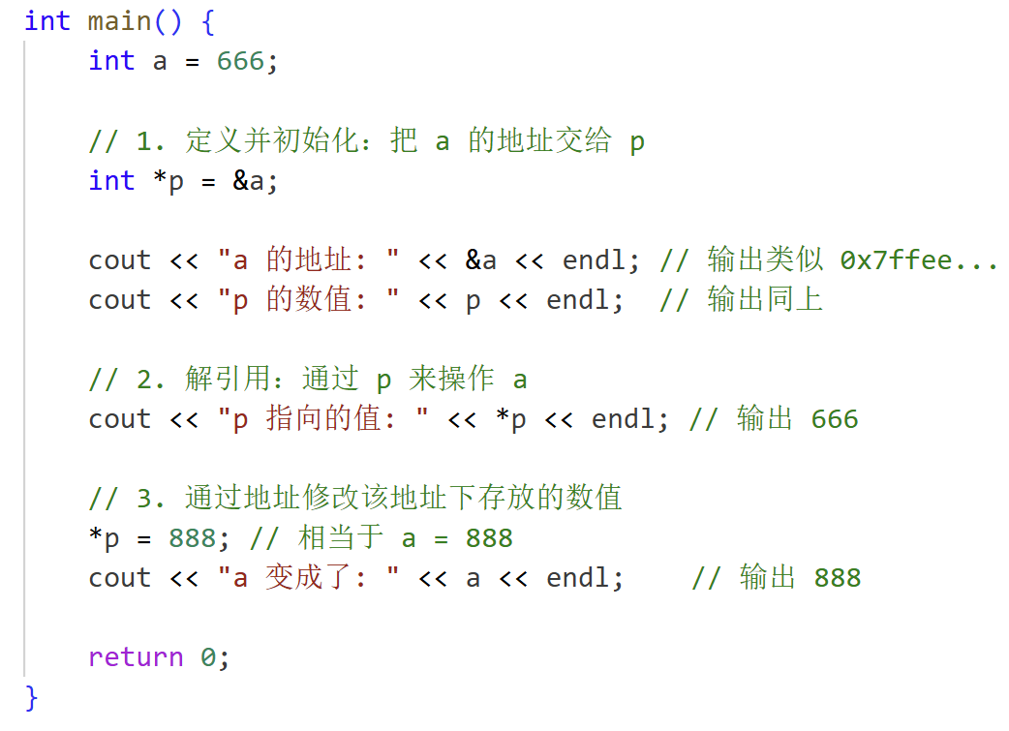
致理书院

Slide 38
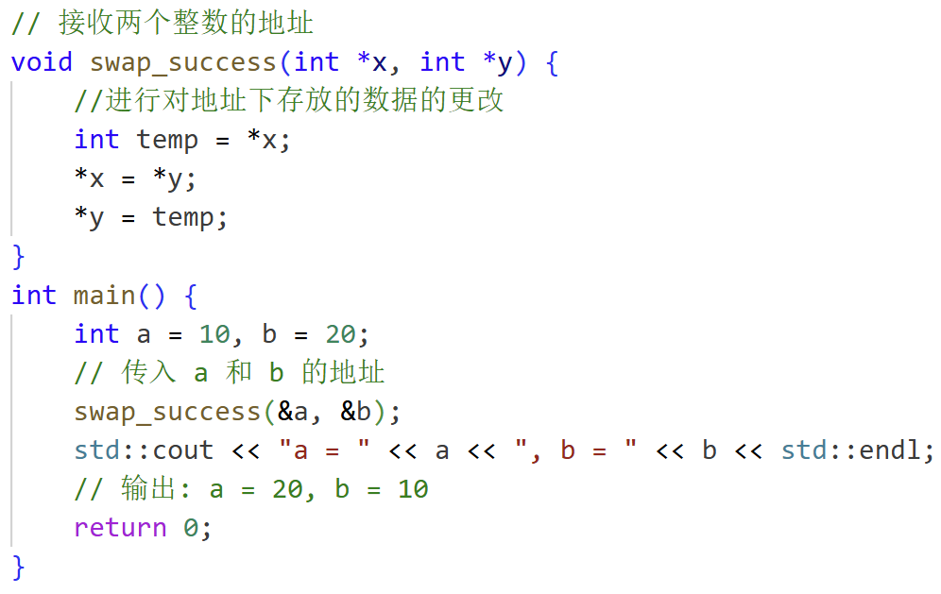
致理书院
指针变量作为函数参数
函数之间是隔离的（作用域）。
在子函数中无法直接访问主函数中定义的变量（此为局部变量），而通过直接传递地址可以做到在子函数中直接修改主函数中定义的变量。

Slide 39
致理书院
指针引用一维数组中的元素
数组名（例如 arr）本质上就是数组首元素（第0个元素）的地址
int *p = arr; 就把指针指向了数组的开头
下标法
arr[i] —— 这是最常见的写法。p[i]也可以！
指针法
*(p + i)
p 是首地址。
p + i 代表“从首地址向后跳 i 个格子的地址”。
* 代表“取出那个格子里的值”。
移动指针法
*p++ —— 让指针本身移动注：++优先级>*

Slide 40
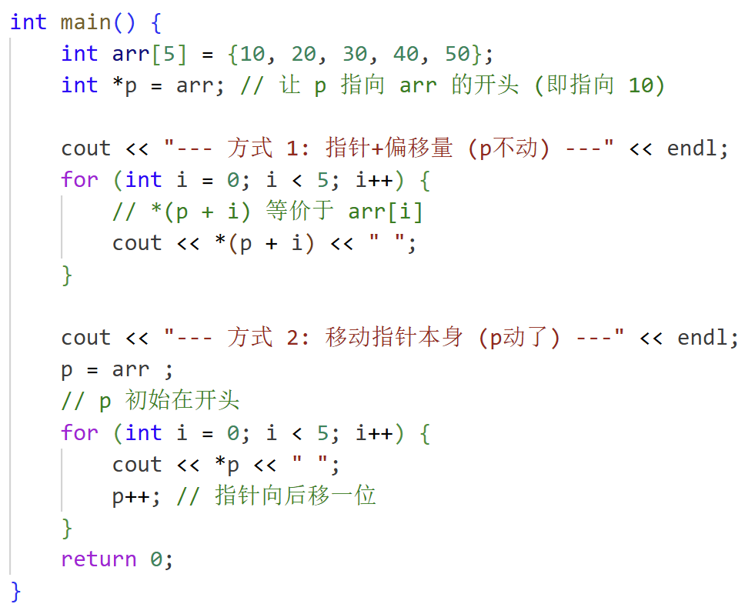
致理书院

Slide 41
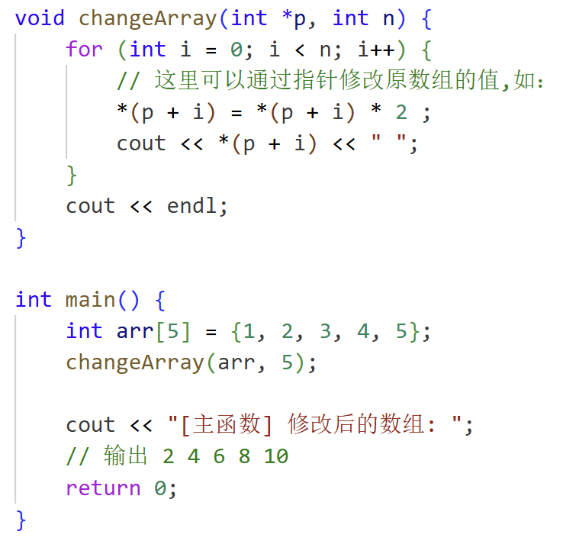
致理书院
指针在函数间传递一维数组
实际传递的是：数组首元素的地址（指针）

Slide 42
致理书院
字符指针
字符指针，字符数组本质与一维数组无异，下面将讲一些常见的程序类型。
1.在字符数组中删除某个字符
2.在字符数组中寻找小字符串

Slide 43
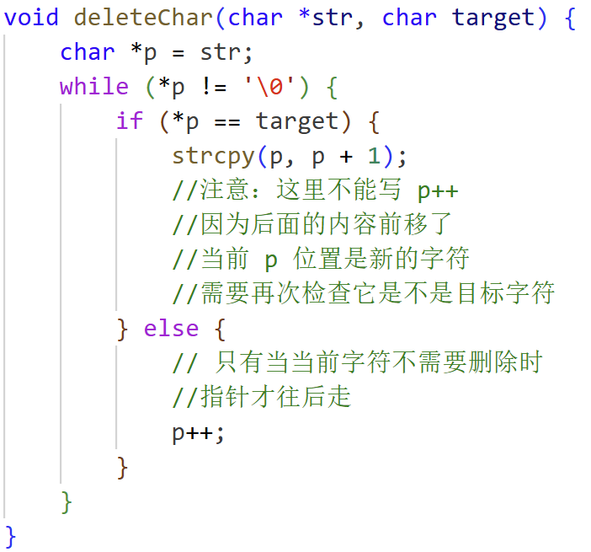
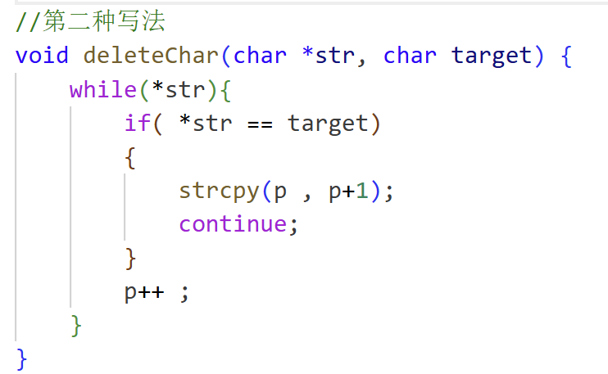
致理书院

Slide 44
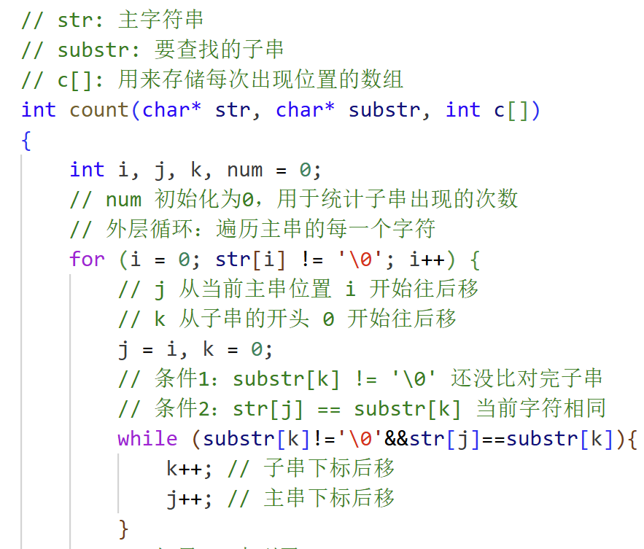
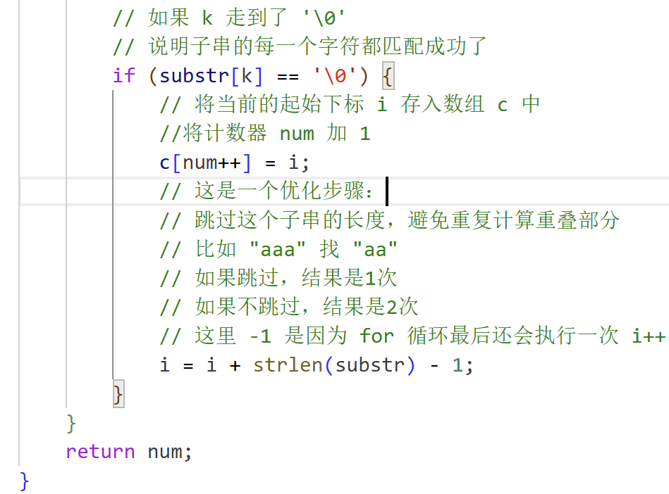
致理书院

Slide 45
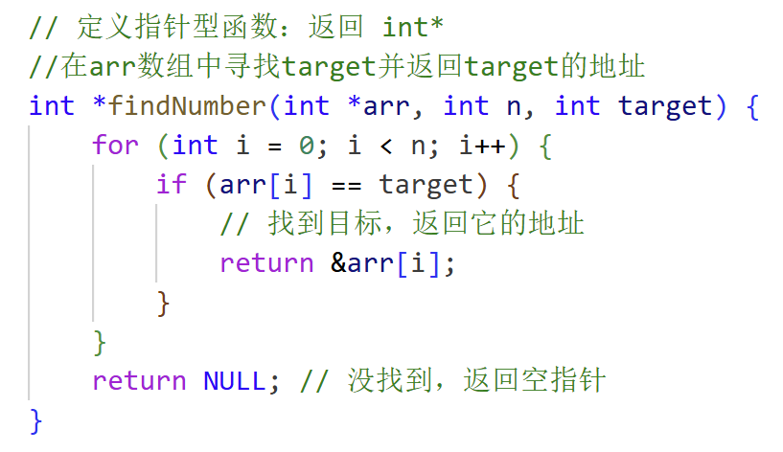
致理书院
指针型函数
它的本质是一个函数，只是这个函数执行完后，不返还一个数值（如 100），也不返还一个字符（如 'A'），而是返还一个内存地址（如 0x7ff...）
其他与普通函数无异

Slide 46
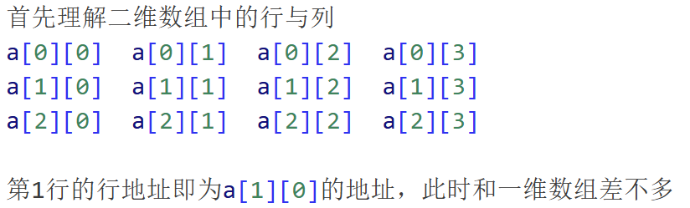
致理书院
指针与二维数组
以int a[3][4]为例子
a[i] 等价于 *(a+i)，它代表第 i 行的首地址
a[i][j]代表第i行第j列处的元素等价于*(*(a+i)+j)

Slide 47
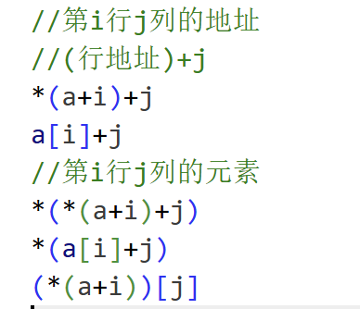
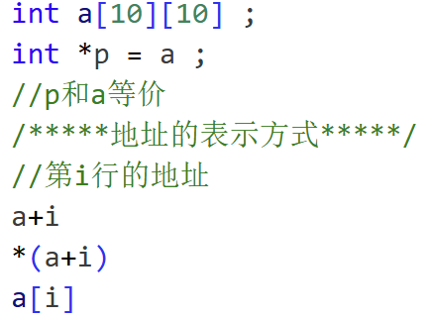
致理书院
二维数组的指针

Slide 48
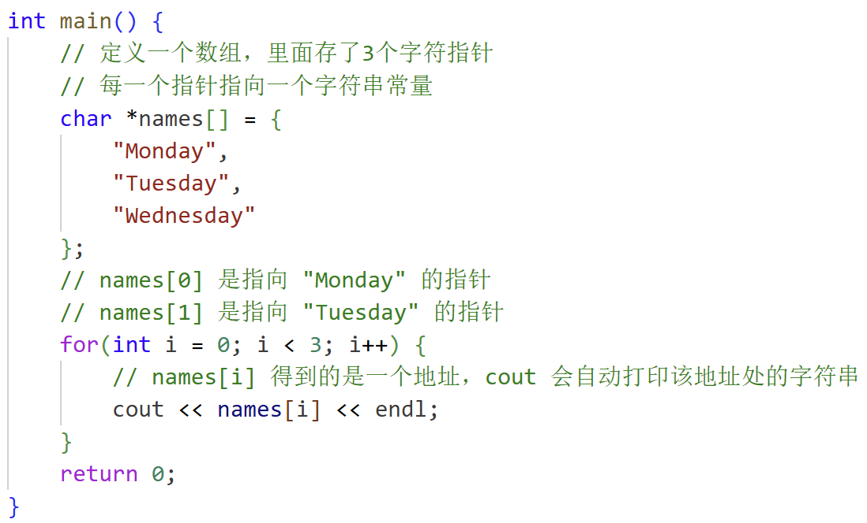
致理书院
指针数组
首先它是一个数组，只不过数组里的每一个元素都是指针

Slide 49
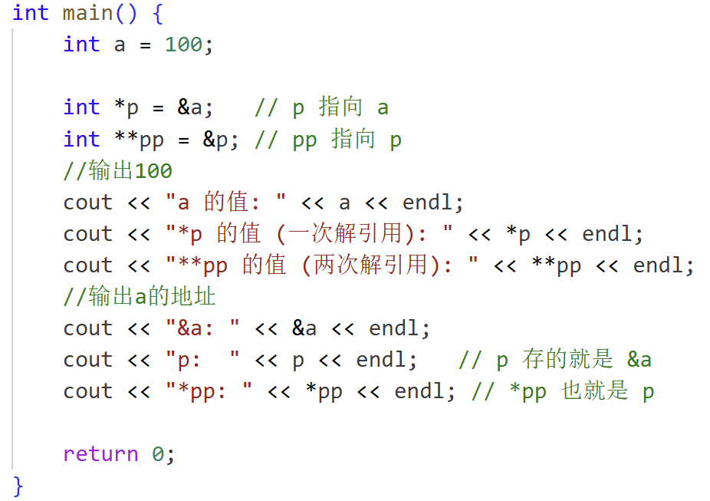
致理书院
指向指针的指针
一个指针变量，它里面存的不是普通变量的地址，而是另一个指针变量的地址。通常称为二级指针

Slide 50
致理书院
第六部分
结构体，链表

Slide 51
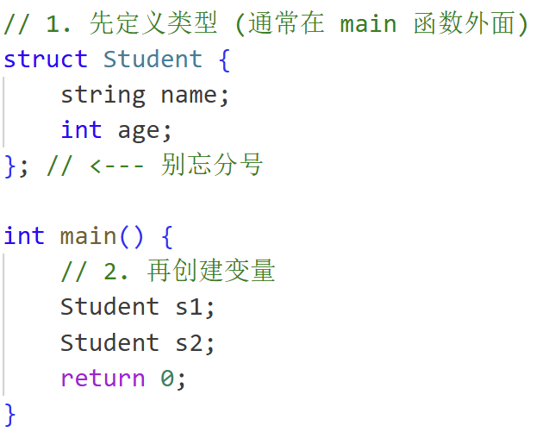
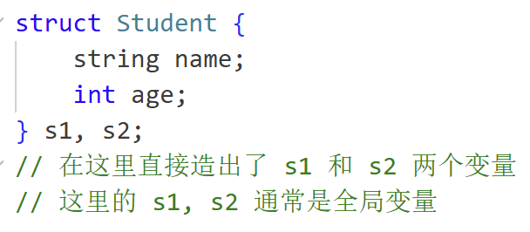
致理书院
结构体
打破了数组只能存“同一种类型”数据的限制
把不同类型的数据打包在一起，变成一个新的自定义类型
结构体的定义方式

Slide 52
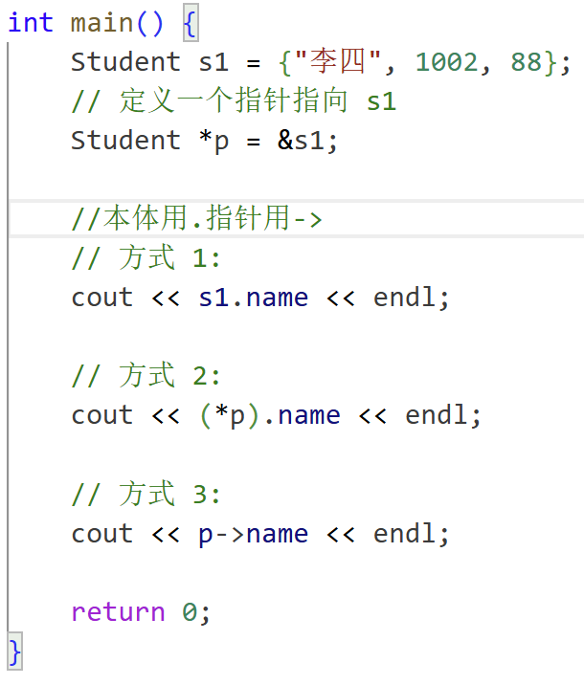
致理书院
结构体中访问数据的方式

Slide 53
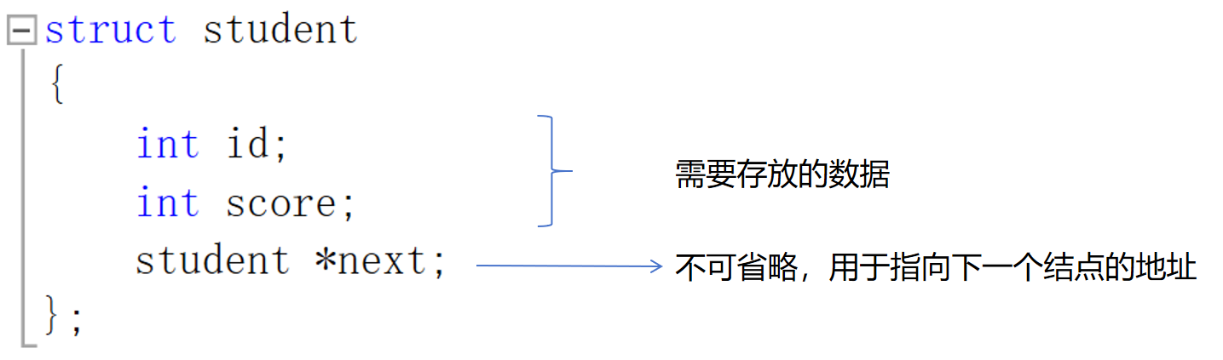
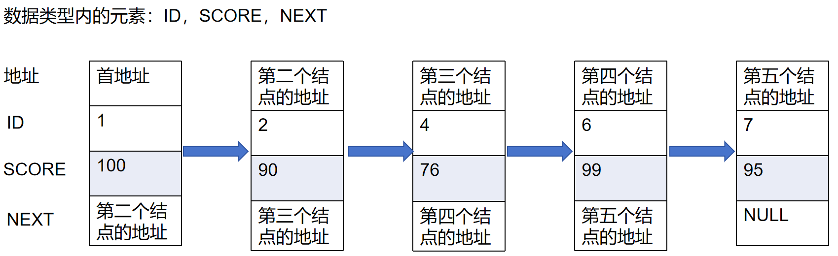
致理书院
单向链表(编程难点)

Slide 54
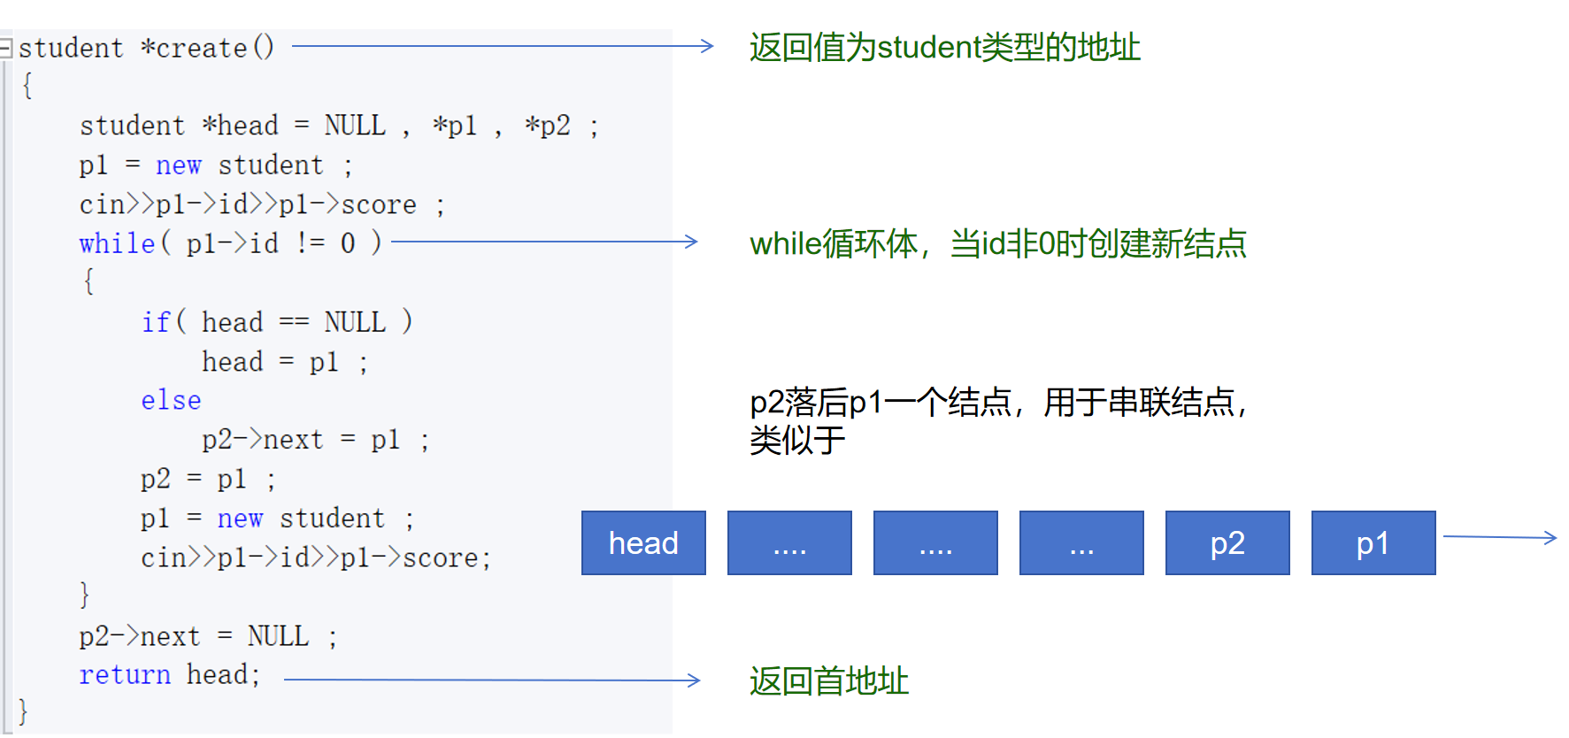
致理书院
单向链表的建立

Slide 55
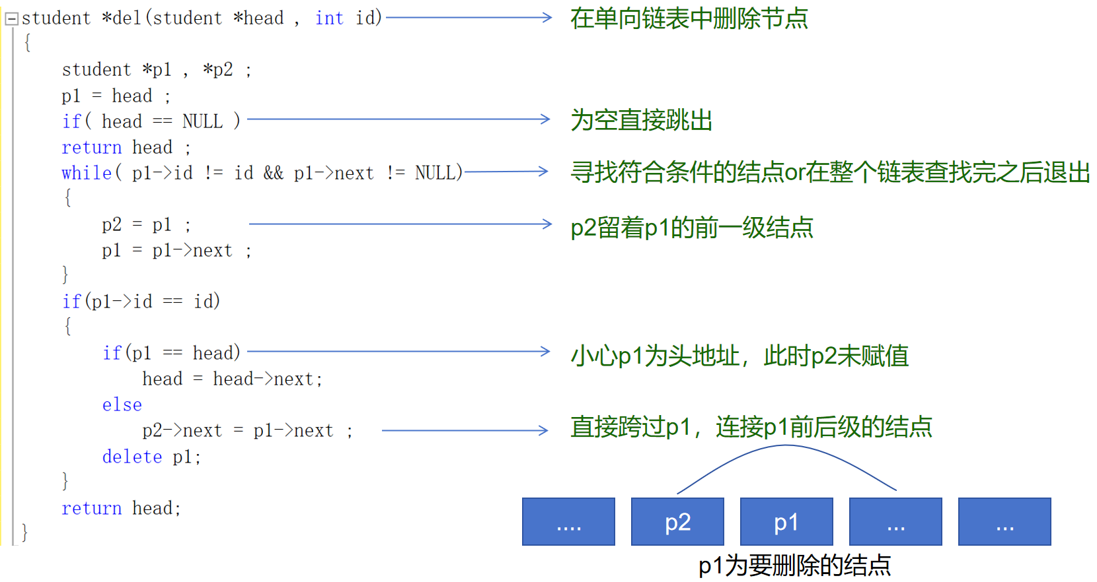
致理书院
单向链表中删除结点

Slide 56
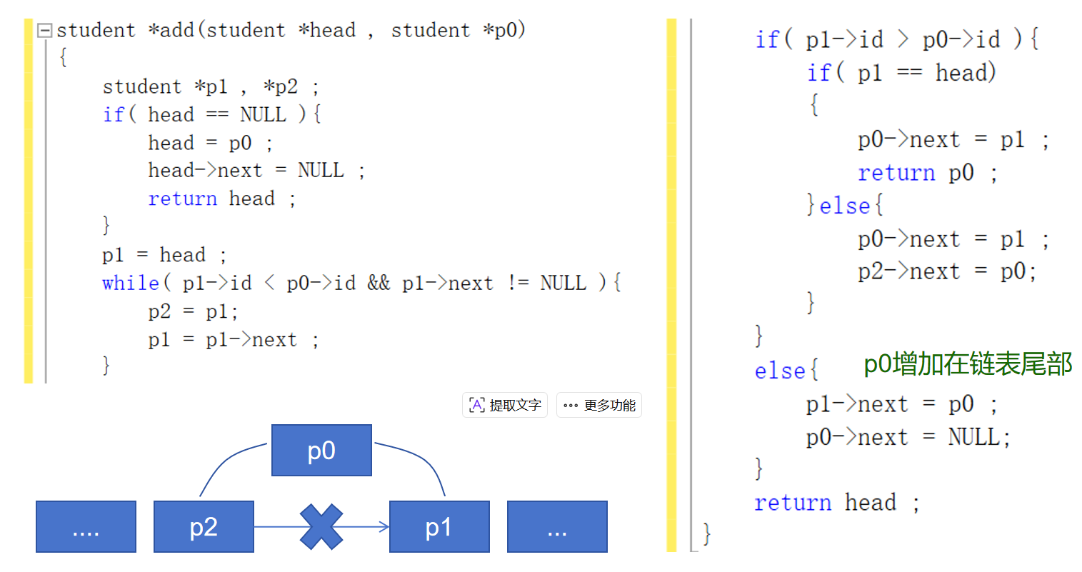
致理书院
单向链表中增加结点

Slide 57
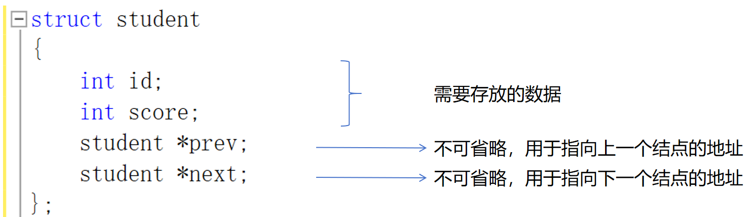
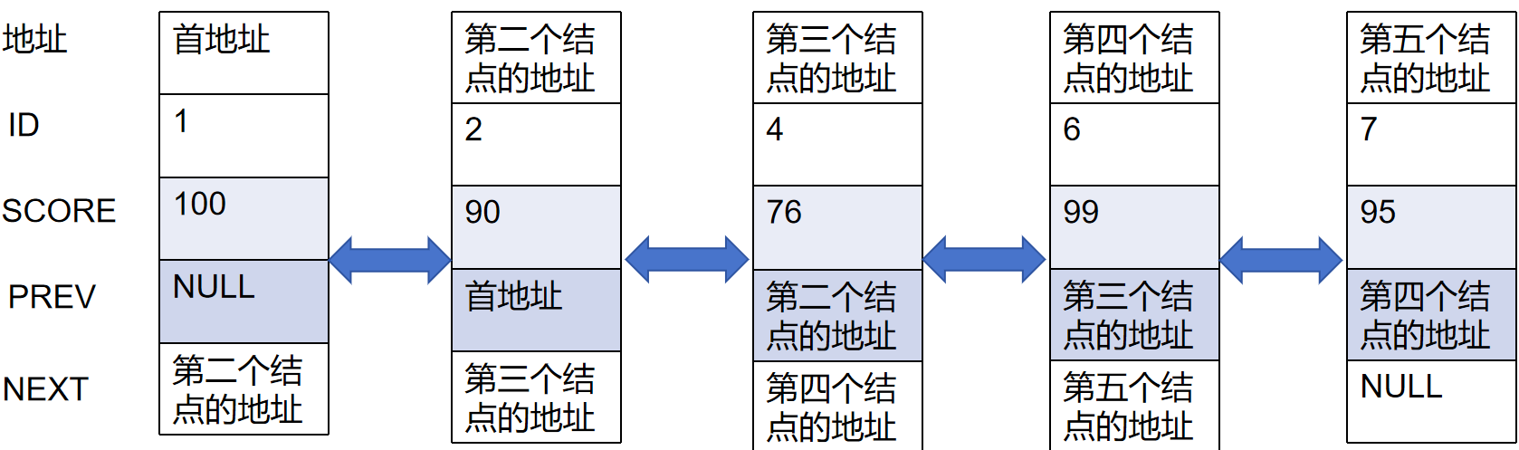
致理书院
双向链表

Slide 58
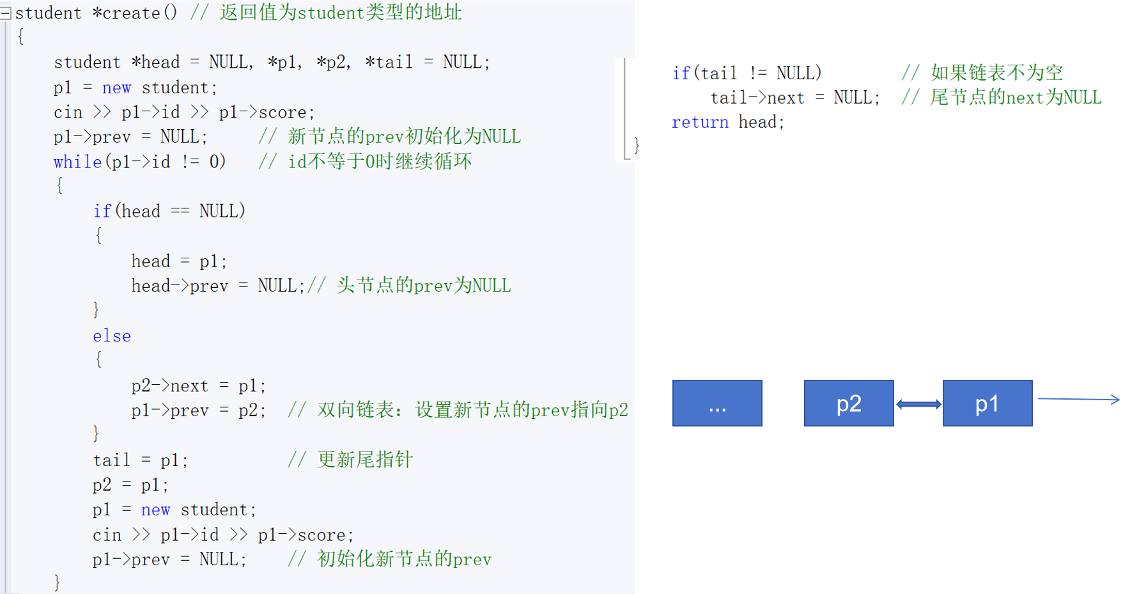
致理书院
双向链表的建立

Slide 59
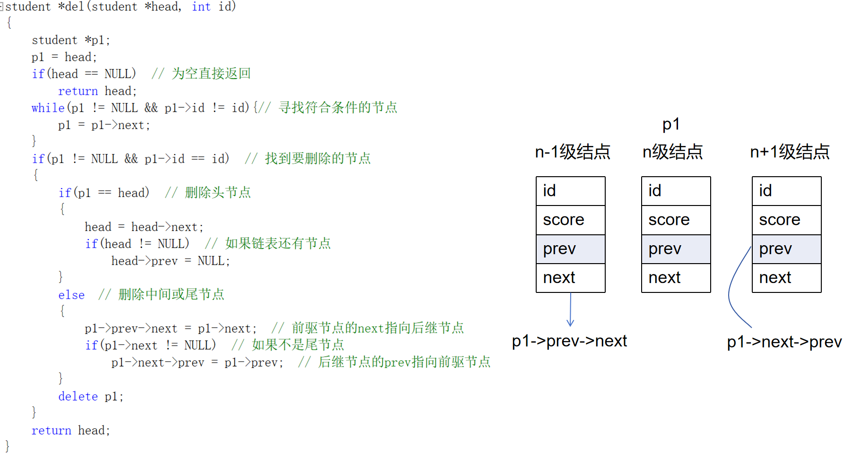
致理书院
双向链表中删除结点

Slide 60
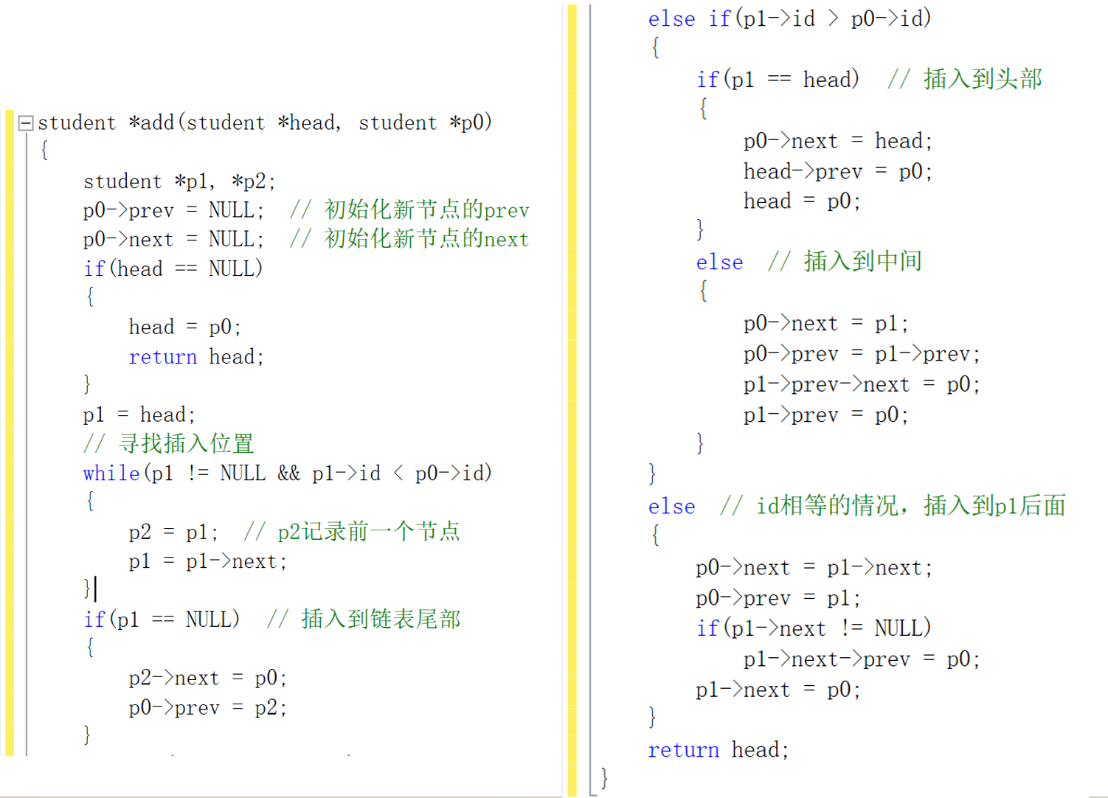
致理书院
双向链表中添加结点

Slide 61
致理书院
第七部分
类和对象

Slide 62
致理书院
类
首先不要把类神化，在乍一听之后发现听不懂就选择放弃
假设有一个类Student
然后定义了许多变量Stu1,Stu2,Stu3.......
Stu1
Stu2
Stu3
此处存放的是每个学生自己的数据
每个学生对应自己的一块内存
外部禁止访问
private
此处存放的是公有的数据、函数
所有学生共用这一块内存
外部通过此处间接访问private中的数据
public

Slide 63
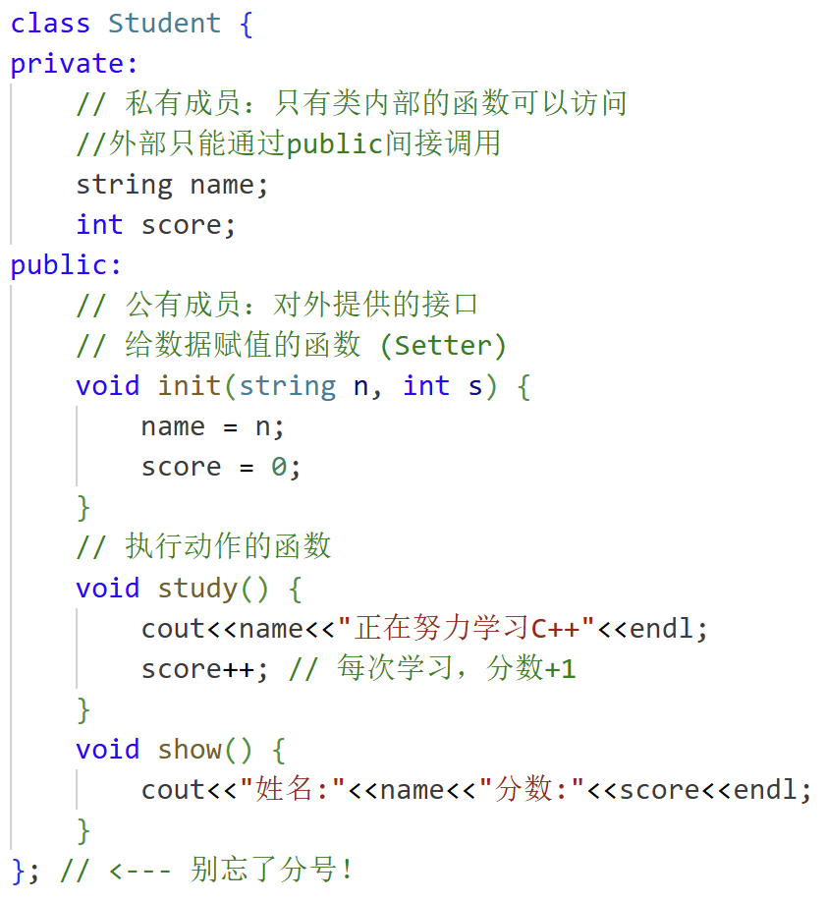

致理书院
类(编程难点)

Slide 64

致理书院
用类的指针访问对象成员
访问形式与结构体类似
引用变量只不过是给变量取了一个新名字而已
在这里带过一下
Student &s = stu1 ;
此处s就等于stu1，二者可以相互替换，效果相同

Slide 65

致理书院
重载类的成员函数
与之前的重载函数效果，写法相同 不同点在于使用时需要添加“前缀”
可见，在使用时仅仅添加“p.”，其他与正常的重载函数无异

Slide 66

致理书院
带有默认参数的成员函数

Slide 67
致理书院
this指针(选填，刷几题就行)
假设你用 Student 类创建了两个对象 s1 和 s2。 内存里有两份数据（private）（s1.name 和 s2.name），但内存里的代码段（public）只有一份（setName 函数的代码）。
当你调用 s1.setName("张三") 时，setName 函数怎么知道要把“张三”赋值给 s1 的内存，而不是 s2 的内存呢？
答案： 当你调用函数时，你其实把 s1 的地址（&s1）作为第一个参数传进去了。这个地址，在函数内部就叫 this。

Slide 68
致理书院
第八部分
构造函数、析构函数

Slide 69
致理书院
构造函数
构造函数—— 对象的出生
作用： 在对象被创建时，自动调用，用于给成员变量赋初值。
核心特征：
名字与类名相同。
没有返回值（连 void 都不写）。
可以重载（可以有多个构造方式：空的、带参的、拷贝的）。
不可以手动调用（由编译器自动调用）

Slide 70

致理书院
构造函数

Slide 71
致理书院
析构函数
作用： 在对象被销毁前，自动调用，用于释放内存、关闭文件等收尾工作。
核心特征（必背）：
名字是 ~ 加类名（代表“取反”，即构造的反义词）。
没有返回值，也没有参数。
不能重载（一个类只能有一个析构函数，死法只有一种）。
执行顺序： 与构造顺序相反（先造的后死，后造的先死 —— 栈的“后进先出”特性）

Slide 72

致理书院
析构函数

Slide 73

致理书院
从构造到析构全过程

Slide 74
致理书院
const成员与对象
注：在类内部声明函数，在外部定义
对象的动态建立
复制构造函数比较简单，就跳过了
用const声明的成员数据，称为常成员数据，
其值必须使用参数初始化列表的构造函数进行初始化，并且这个值在程序运行过程中不能再改变。
const成员函数
在函数中不得改变成员数据的值

Slide 75
致理书院
const成员与对象
注：
const成员函数不得调用另一个非const成员函数
const对象，常对象中的数据不允许被重新赋值
常对象除了系统自动调用的构造函数与析构函数，只能调用所在类的常成员函数，不能调用其他成员函数。
若需要常对象中的某个数据被修改，则需在声明前加mutable

Slide 76

致理书院
例题

Slide 77


致理书院
例题

Slide 78


致理书院
例题

Slide 79

致理书院
例题
至此，类中需要实现的功能全部编写完毕

Slide 80


致理书院
例题

Slide 81
致理书院
第九部分
继承与派生

Slide 82
致理书院
继承与派生
继承 : 是站在新类的角度。新类“继承”了旧类的属性（成员变量）和行为（成员函数）。
派生 : 是站在旧类的角度。旧类“派生”出了新类。
基类 或 父类: 被继承的类。
派生类 或 子类: 新产生的类。
例如，“学生”和“老师”都有姓名、年龄，可以都继承自“人”这个类。
层次结构: 建立清晰的逻辑分类（如：生物 -> 动物 -> 哺乳动物）

Slide 83

致理书院
继承与派生

Slide 84
致理书院
三种继承方式
1. 公有继承—— 最常用
基类的公有接口在派生类中仍然是公有的。
外部访问: 对象可以访问基类的 public 成员。
2. 保护继承
特点: 基类的 public 和 protected 成员在派生类中都变成了 protected。
外部访问: 外部无法访问基类成员，但派生类的子类可以访问。
3. 私有继承
基类的所有成员（除了 private）在派生类中都变成了 private。
外部访问: 外部无法访问，且派生类的子类也无法访问这些成员。继承链到此截止。

Slide 85
致理书院
三种继承方式
继承方式 | 基类的 public 成员 | 基类的 protected 成员 | 基类的 private 成员
public 继承 | 变为 public | 变为 protected | 不可见 (但在内存中存在)
protected 继承 | 变为 protected | 变为 protected | 不可见 (但在内存中存在)
private 继承 | 变为 private | 变为 private | 不可见 (但在内存中存在)

Slide 86

致理书院
单继承派生类的构造函数
在单继承中，派生类（子类）包含两部分：
从基类（父类）继承的成员和自己新增的成员。
构造函数必须负责初始化这两部分。
原则： 派生类构造函数必须调用基类构造函数来初始化基类成员。
语法： 使用初始化列表。

Slide 87

致理书院
多继承派生类的构造函数
当一个类同时继承多个基类时，必须在初始化列表中调用所有基类的构造函数。
注意： 基类构造函数的调用顺序只取决于定义派生类时基类的声明顺序，而与初始化列表中的书写顺序无关。

Slide 88
致理书院
虚基类
背景问题（菱形继承）： 假设有一个基类 A，B 和 C 都继承自 A，然后 D 同时继承 B 和 C。
如果不使用虚继承，D 对象中会包含两份 A 的成员（一份来自 B，一份来自 C）。这会导致二义性（访问 A 的成员时不知道访问哪一份）和内存浪费。
虚基类：
在继承定义时使用 virtual 关键字（如 class B : virtual public A）。
作用： 保证在派生类对象中，基类 A 的数据成员只存在一份副本。所有派生类共享这一份基类子对象。

Slide 89
致理书院
虚基类的初始化
原则：由“最远派生类”负责初始化。
因为虚基类只有一份共享数据，如果 B 和 C 都试图初始化 A，且参数不同，编译器就无法决定听谁的。
中间层（B和C）对虚基类（A）构造函数的调用会被自动忽略，必须由最终的派生类（D）在初始化列表中显式调用虚基类的构造函数。
构造顺序：
虚基类（总是最先构造）。
非虚基类（按继承声明顺序）。
成员对象（子对象）。
派生类自己。

Slide 90


致理书院

Slide 91
致理书院
第十部分
虚函数

Slide 92
致理书院
多态性
一句话概念： “同一个指令，不同的反应”。
生活中的例子： 你喊一声“开始！”（这是通用指令）：
对于运动员，意味着起跑；
对于歌手，意味着开始唱歌；
对于电脑，意味着启动系统。
在 C++ 中，多态指的是：用父类的指针（或引用）指向子类对象，调用同一个函数时，能自动执行子类特有的行为。

Slide 93
致理书院
虚基类
背景问题（菱形继承）： 假设有一个基类 A，B 和 C 都继承自 A，然后 D 同时继承 B 和 C。
如果不使用虚继承，D 对象中会包含两份 A 的成员（一份来自 B，一份来自 C）。这会导致二义性（访问 A 的成员时不知道访问哪一份）和内存浪费。
虚基类：
在继承定义时使用 virtual 关键字（如 class B : virtual public A）。
作用： 保证在派生类对象中，基类 A 的数据成员只存在一份副本。所有派生类共享这一份基类子对象。

Slide 94

致理书院
虚基类

Slide 95
致理书院
纯虚函数与抽象类
有时候，基类并不需要给出具体的实现。
例子：定义一个类叫 Shape(图形)，要求所有图形都有getArea()(求面积)的功能。
Shape 只是一个抽象概念，它的面积怎么算？ 不知道，留给之后解决。
告诉编译器“这个函数我先欠着，留给子类去实现”。这就是纯虚函数。
两个定义：
纯虚函数：写法是 virtual void func() = 0;
抽象类：只要一个类中包含至少一个纯虚函数，这个类就变成了抽象类。
抽象类的铁律：
不能实例化对象！ （你不能 Shape s;，因为 Shape 是不完整的）。
子类必须重写所有的纯虚函数，否则子类也会变成抽象类（还是不能实例化）。

Slide 96


致理书院

Slide 97

致理书院
输入输出流：书P379
知识点和题型的对应关系其实是固定的，有些知识点就是只在选填出现（比较八股）
还有一些在程序题出现（考你的思维逻辑）
而且复杂的逻辑放在程序完善里面，不会要求你从零编写
编程题通常考察基础语法、基础思维
重，考试的小聪明！
如果编程题实在不会或者时间来不及，就把右边这些写上
如果在前面遇到拿不准的输出结果判断也不要死楞着，
可以先过，然后在编程题里面跑一遍看看输出结果
（在跑之前，把自己已经写好的程序完整的注释掉，
保存在那里，方便复原）

